Slide 1
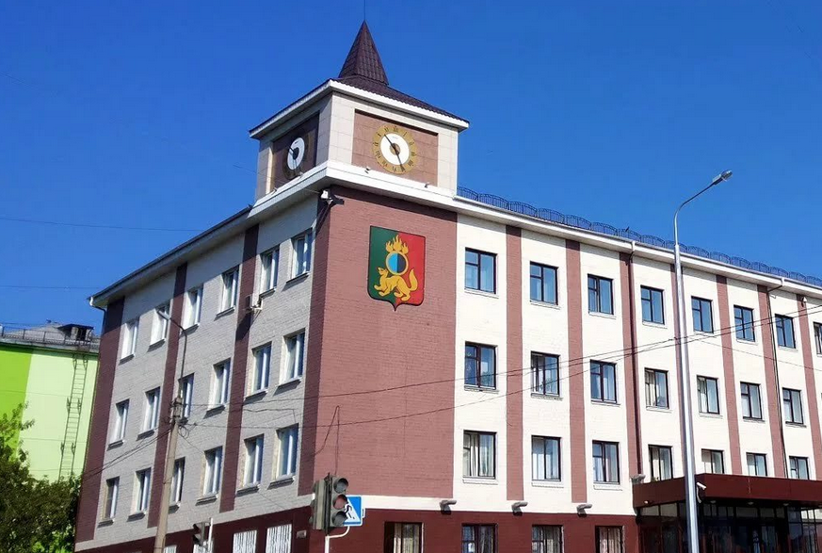
Методический семинар
на тему: «ОТВЕТСТВЕННОСТЬ ЗА КОРРУПЦИОННЫЕ ПРАВОНАРУШЕНИЯ»

Slide 2
ОТВЕТСТВЕННОСТЬ ЗА КОРРУПЦИОННЫЕ ПРАВОНАРУШЕНИЯ
В соответствии со статьей 13 Федерального закона от 25.12.2008 года № 273-ФЗ «О противодействии коррупции» граждане Российской Федерации, иностранные граждане и лица без гражданства за совершение коррупционных правонарушений несут ответственность
УГОЛОВНУЮ
ГРАЖДАНСКО -ПРАВОВУЮ
АДМИНИСТРАТИВНУЮ
ДИСЦИПЛИНАРНУЮ
2

Slide 3
УГОЛОВНАЯ ОТВЕТСТВЕННОСТЬ
Уголовная ответственность за совершение преступлений коррупционной направленности установлена Уголовным кодексом Российской Федерации от 13.06.1996 № 63-ФЗ
Наиболее опасное коррупционное преступление ВЗЯТОЧНИЧЕСТВО
ВЗЯТКОДАТЕЛЬ
ВЗЯТКОПОЛУЧАТЕЛЬ
ПОСРЕДНИК
при получении (даче) взятки
5

Slide 5
АДМИНИСТРАТИВНАЯ ОТВЕТСТВЕННОСТЬ
Ответственность физических и юридических лиц за совершение административного правонарушения установлена Кодексом Российской Федерации об административных правонарушениях
В 2022 году Решением мирового судьи судебного участка г. Первоуральска юридическое лицо признано виновным в совершении административного правонарушения, предусмотренного статьей 19.29 Кодекса Российской Федерации об административных правонарушениях (незаконное привлечение к трудовой деятельности бывшего муниципального служащего), с назначением административного штрафа в размере 50 000 рублей
5

Slide 6
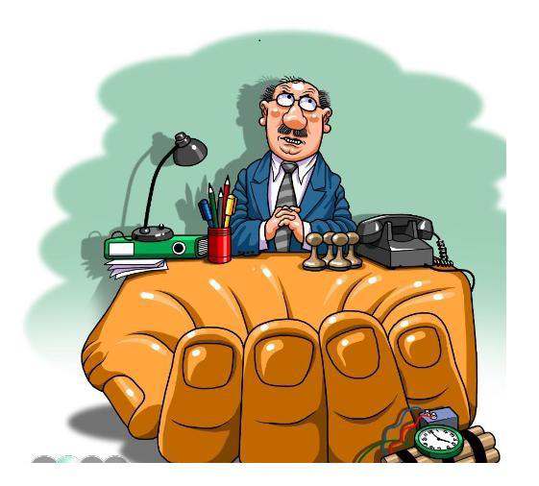
ГРАЖДАНСКО- ПРАВОВАЯ ОТВЕТСВЕННОСТЬ
Статья 575 Гражданского кодекса Российской Федерации содержит запрет на дарение, за исключением обычных подарков, стоимость которых не превышает 3000 рублей, муниципальным служащим в связи с должностным положением или в связи с исполнением служебных обязанностей
5

Slide 7
ДИСЦИПЛИНАРНАЯ ОТВЕТСТВЕННОСТЬ
Под коррупционным проступком следует понимать - несоблюдение муниципальным служащим ограничений и запретов, требований о предотвращении или об урегулировании конфликта интересов и неисполнение обязанностей, установленных в целях противодействия коррупции, которые являются основанием для применения следующих дисциплинарных взысканий
Замечание
Выговор
Увольнение по соответствующим основаниям
В 2022 году к дисциплинарной ответственности в виде замечания привлечены - 8 муниципальных служащих
УТРАТА ДОВЕРИЯ !
включение в реестр лиц, уволенных в связи с утратой доверия, сроком на пять лет
5

Slide 9
СПАСИБО ЗА ВНИМАНИЕ !
5

